Slide 1
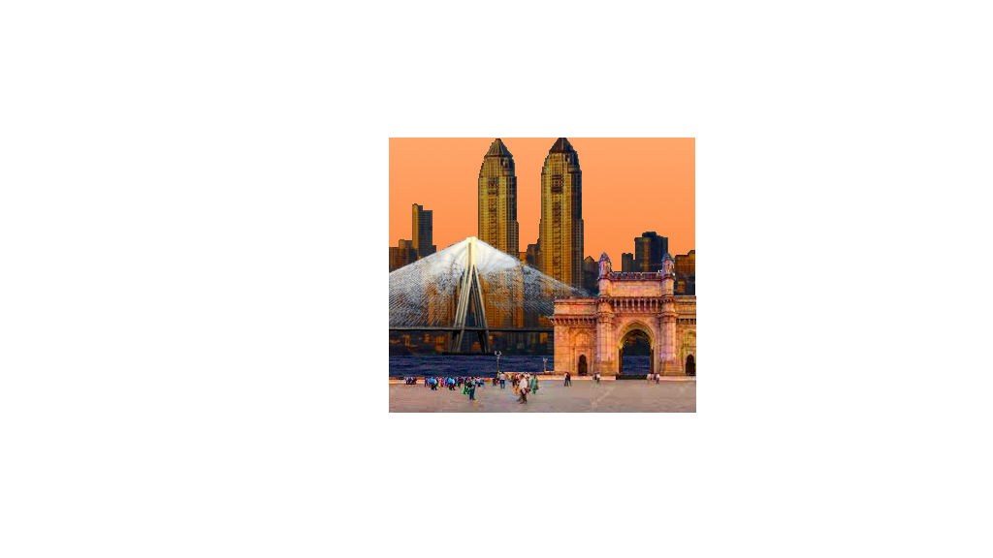
Come in Mumbai

Slide 2
Présentation
Mumbai (Bombai) est une métropole indienne située sur le littoral ouest de l’Inde regroupant plus de 20 millions d’habitants mais aussi de nombreuses firmes transnationale dont le studio de cinéma Bollyhood. Elle est la capitale économique du pays, et également considérée comme la capitale mondiale du diamant.

Slide 3

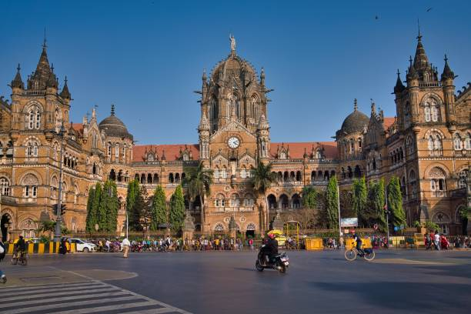
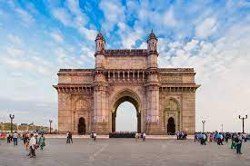
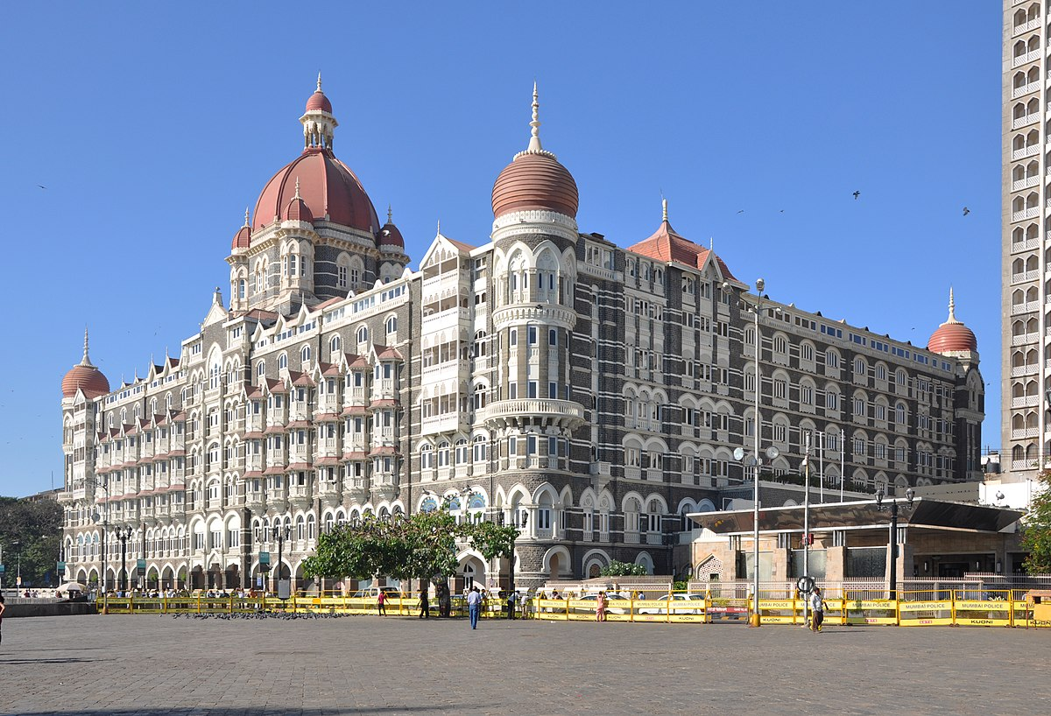
Situation culturelle
Bollyhood est le plus grand studio de cinéma du monde devant Hollywood.
Il produit et exporte des film hindi dans le monde entier, le studio est un véritable symbole de Mumbai comme l’est Hollywood pour les Américains.
Mumbai possède 123 Universités, des sites culturels majeurs comme la gare Victoria, la porte de l’Inde et le Taj-Mahal palace ainsi qu’une vingtaine de musés
Gare Victoria
Bollyhood
Porte de l’Inde de Mumbai
Taj-Mahal palace

Slide 4
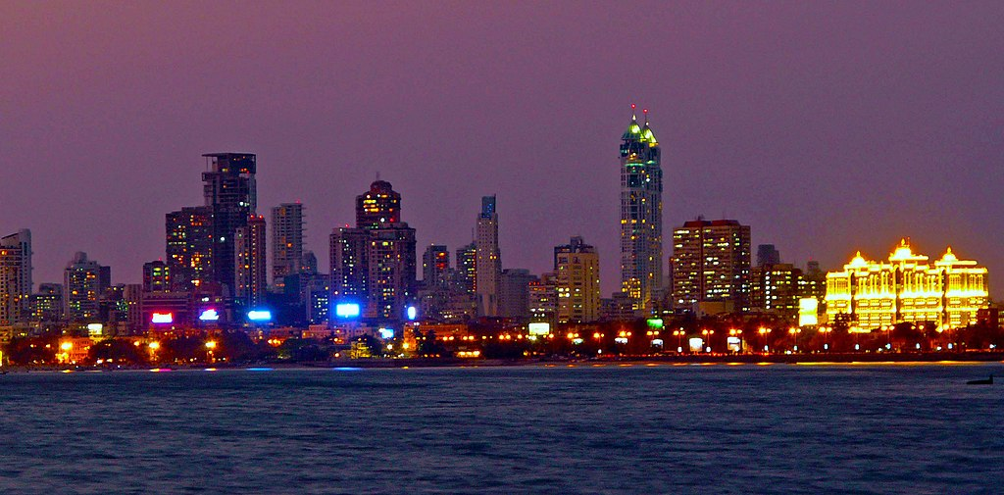
Situation Economique
Mumbai à un PUB (produit urbain brut) s’élevant à 300 milliards de $, soit le plus grand PUB de l’Inde qui représente à lui seul 6 % du PIB du pays.
Mumbai compte 2 quartiers d’affaire concentrant à eux seul 70% des activités financières du pays, et 60% des firmes transnationale Indienne (FTN). Sa bourse (Stock Exchange) est la 6 ème bourse mondiale.
Mumbai est la 6ème ville du monde en milliardaire (elle en compte 51).
Bandra Kurla Complex

Slide 5
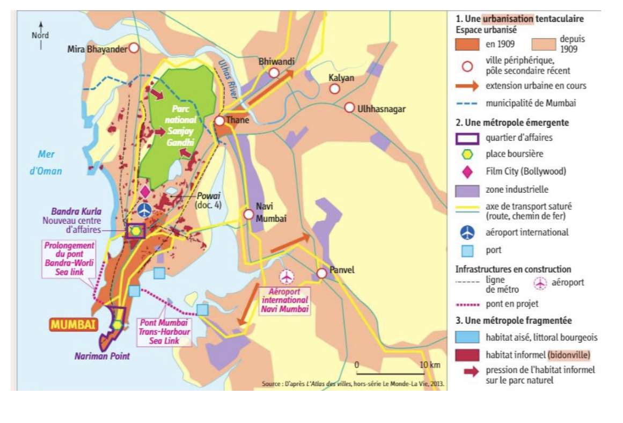
Situation Démographique
En 1909 Mumbai comptait 820 000 habitants, aujourd’hui elle en compte 21 millions ce qui en fait la 2ème ville indienne et la 9ème mondiale en nombre d’habitants.
L’explosion démographique a accéléré l’extension urbaine de la ville qui a gagné environ 500km2

Slide 6
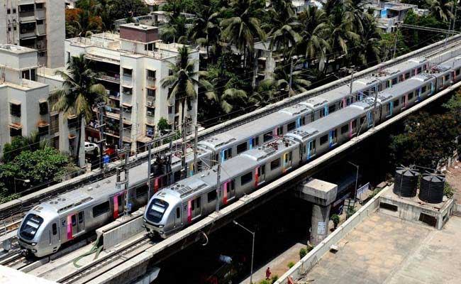
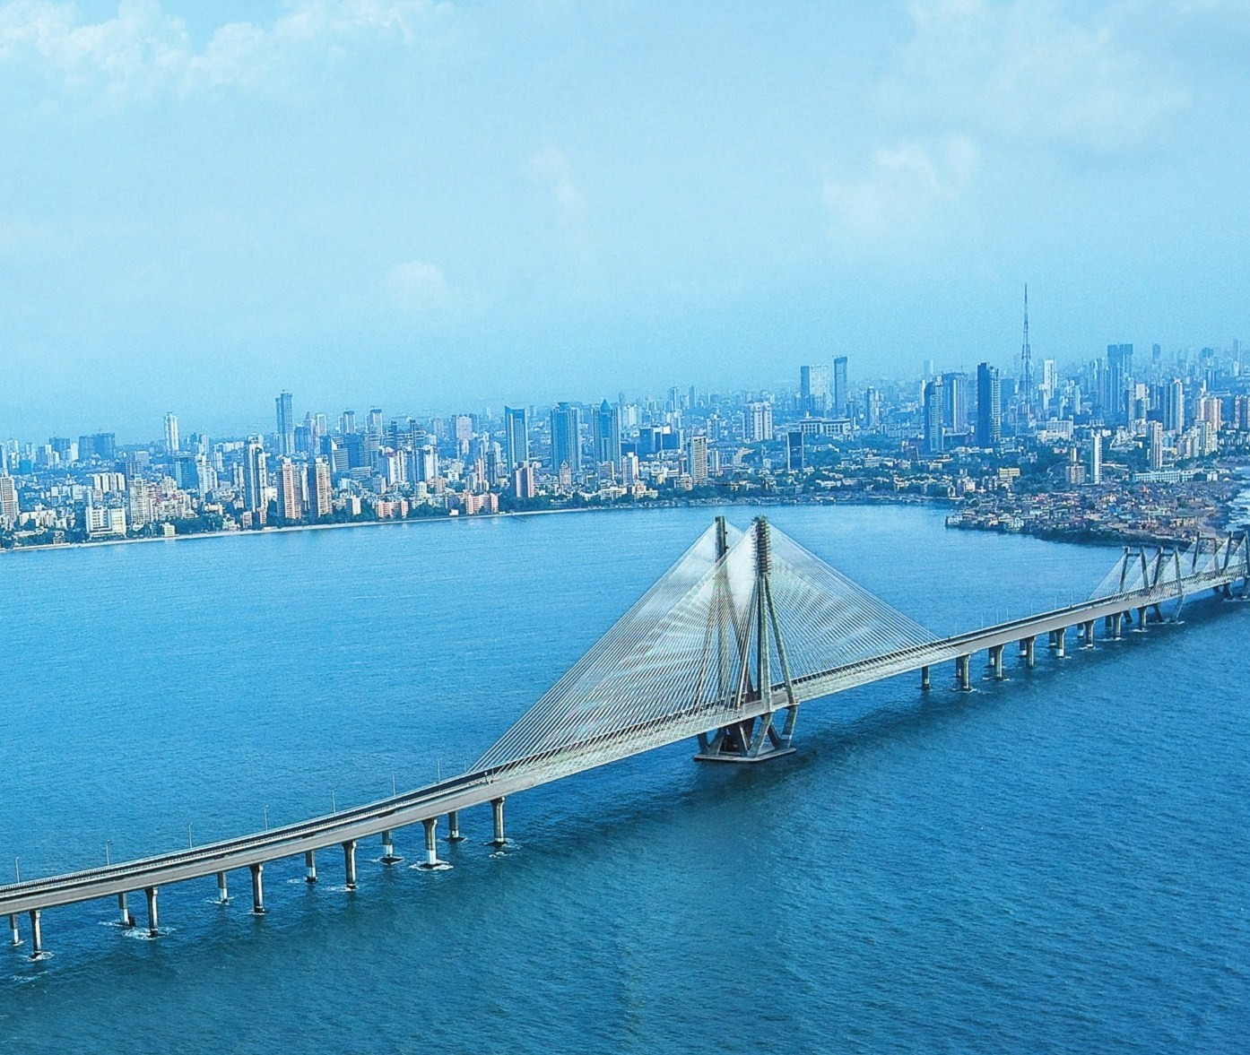
Aménagements et transports
Le développement rapide de Mumbai et son explosion démographique ont forcé la ville à adapter ses réseaux de transports et à créer de nouveaux aménagements pour faciliter les trajets. On y trouve :
Des lignes de métro
Des lignes de chemin de fer
2 aéroports internationaux
Le pont maritime Bandra-Worli qui est le
2ème pont le plus long du monde mesurant
5600 m de long pour 126m de haut
Métro de Mumbai
Pont Bandra-Worli

Slide 7
Politique Ecologique
Depuis le 1er juillet 2022 Mumbai interdit le plastique à usage unique Dans le but de rendre la ville plus propre et vivable. Cela concerne les couvert, les sacs plastique, les gobelet, les emballage et le polystyrène. Un geste qui témoigne de l’engagement politique de la ville sur l’écologie
Mumbai vise aussi l’objectif zéro émission de CO2 d’ici 2050
La ville possède de nombreux espaces verts, lacs et marais non urbanisé ainsi que le parc national Sanjay Gandhi.

